Slide 1
分群問題與降低維度
David Chiu
2015/04/10

Slide 2
分群問題

Slide 3
機器學習問題分類
監督式學習 (Supervised Learning)
迴歸分析 (Regression)
分類問題 (Classification)
非監督式學習 (Unsupervised Learning)
降低維度 (Dimension Reduction)
分群問題 (Clustering)

Slide 4
非監督式學習
降低維度
產生一有最大變異數的欄位線性組合，可用來降低原本問題的維度與複雜度
e.g. 濃縮用到的特徵，編纂成一個新指標
分群問題
物以類聚 (近朱者赤、近墨者黑)
e.g.將客戶分層

Slide 5
分群應用
市場分析
將客戶依行為跟特徵做不同區隔
產品定位
區分市場
產品搭配銷售
將同類型的產品組合成紅綠標組合
社會網路分析
找出相似的朋友群
搜尋結果分組
找出類似文章或主題

Slide 6

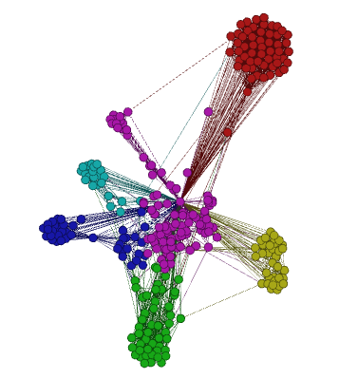
分群範例
客戶分層
將客戶分成三種層級
根據不同客戶推送行銷文案
社會網路分析
利用人與人之間的關聯性分群
可以辨認該人是否趨近於特定群體

Slide 7
分群問題
特色
沒有正確答案 (標籤)
依靠自身屬性相似度，物以類聚
如何判斷相似度
以『距離』作為分類的依據，『相對距離』愈近的，『相似程度』愈高，歸類成同一群組。

Slide 8

各種距離公式
歐氏距離
二維平面上兩點直線距離
曼哈頓距離
城市街區距離(City Block distance)

Slide 9

各種距離公式 (續)
切比雪夫距離 ( Chebyshev Distance )
象棋中國王走一步能夠移動到相鄰的8個方格中的任意一個。那麼國王從格子(x1,y1)走到格子(x2,y2)最少需的步數
閔可夫斯基距離(Minkowski Distance)
閔氏距離不是一種距離，而是一組距離的定義。
其中p是一個變參數。
當p=1時，就是曼哈頓距離
當p=2時，就是歐氏距離
當p→∞時，就是切比雪夫距離
Notes:
閔氏距離的缺點主要有兩個：(1)將各個份量的量綱(scale)，也就是「單位」當作相同的看待了。(2)沒有考慮各個份量的分佈（期望，方差等)可能是不同的。
馬氏距離(Mahalanobis Distance)
（1）馬氏距離定義
有M個樣本向量X1~Xm，協方差矩陣記為S，均值記為向量μ，則其中樣本向量X到u的馬氏距離表示為

Slide 10
使用R 計算距離
?dist
x = c(0, 0, 1, 1, 1, 1)
y = c(1, 0, 1, 1, 0, 1)
歐氏距離
dist(rbind(x,y), method = "euclidean")
dist(rbind(x,y), method ="minkowski", p=2)
曼哈頓距離
dist(rbind(x,y), method = "manhattan")
dist(rbind(x,y), method ="minkowski", p=1)

Slide 11
點間距離與群間距離
點間距離能衡量兩點間的距離
相近的點可被視為類似樣本點
但如何去計算群與群之間的相似度
單一連結聚合演算法
完整連結聚合演算法
完整連結聚合演算法
沃德法

Slide 12

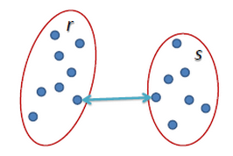
單一連結聚合演算法
單一連結聚合演算法（single-linkage）：群聚與群聚間的距離可以定義為不同群聚中最接近兩點間的距離

Slide 13

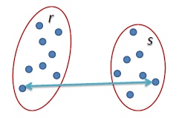
完整連結聚合演算法
完整連結聚合演算法（complete-linkage）：群聚間的距離定義為不同群聚中最遠兩點間的距離

Slide 14

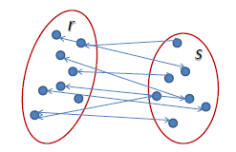
平均連結聚合演算法
平均連結聚合演算法（average-linkage）：群聚間的距離則定義為不同群聚間各點與各點間距離總和的平均

Slide 15

沃德法（Ward's method）：
沃德法（Ward's method）：群聚間的距離定義為在將兩群合併後，各點到合併後的群中心的距離平方和（m 表示 C_{i}∪C_{j} 的平均值）

Slide 16
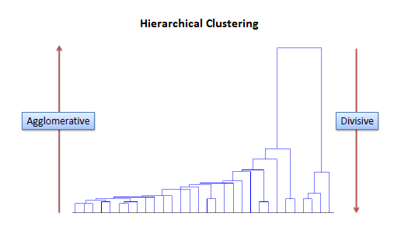
階層式分群
聚合式、分裂式

Slide 17
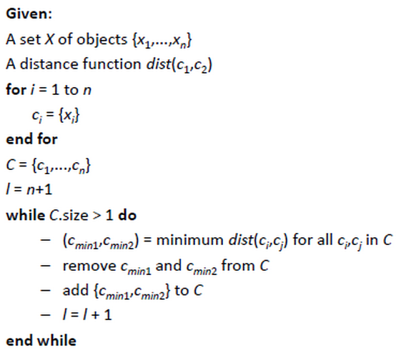
聚合式分群
聚合式分群
階層式分群法可由樹狀結構的底部開始，將資料或群聚逐次合併
最終合併為一個大的群組
使用hclust

Slide 18
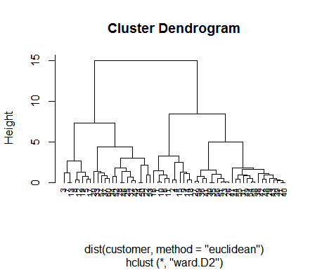
聚合式分群
customer= read.csv('customer.csv', header=TRUE)
head(customer)
str(customer)
customer = scale(customer[,-1])
hc = hclust(dist(customer, method="euclidean"), method="ward.D2")
plot(hc, hang = -0.01, cex = 0.7)

Slide 19
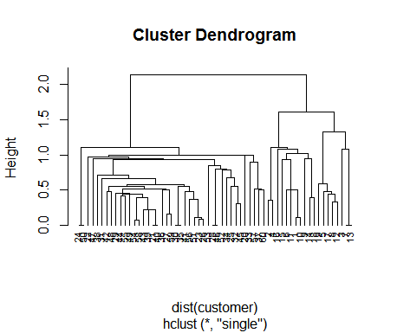
更改距離函式
hc2 = hclust(dist(customer), method="single")
plot(hc2, hang = -0.01, cex = 0.7)

Slide 20
分裂式分群
分裂式分群
由樹狀結構的頂端開始，將群聚逐次分裂，直到所以觀測值都被分到屬於自己單一個群組
diana {cluster}

Slide 21
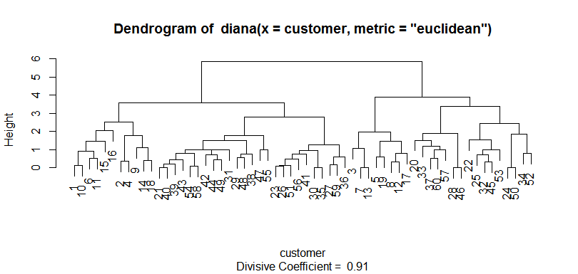
分裂式分群法
library(cluster)
?diana
dv = diana(customer, metric = "euclidean")
summary(dv)
plot(dv)

Slide 22
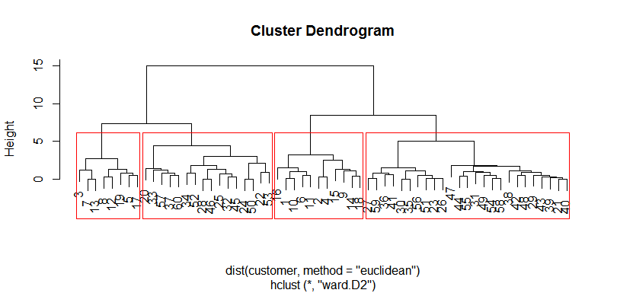
使用cutree樹做分群
fit = cutree(hc, k = 4)
table(fit)
plot(hc)
rect.hclust(hc, k = 4 , border="red")

Slide 23
階層式分群的優點/缺點
優點
可以產生視覺化分群結果 (使用plot)
可以等結構產生後，再使用cutree進行分群
不用一開始決定要分多少群
缺點
計算速度緩慢(採用遞迴式聚合或分裂)

Slide 24
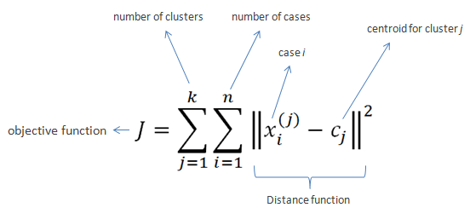
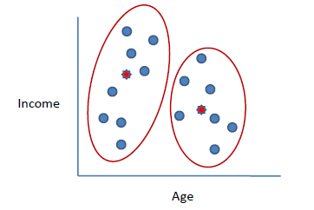
K-Means 分群
最小化誤差函數 (Within cluster sum of squares by cluster)
將資料分為k 群
所有資料點 x_{j} 到其對應群中心 C_{i} 的距離總合是最小的

Slide 25
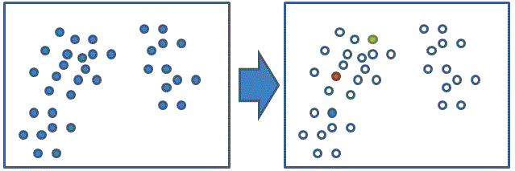
1. 隨機選取資料組中的k筆群中心
1. 隨機選取資料組中的k筆資料當作初始群中心u₁~u_{k}
初始群中心設定的不好可能導致不會的結果

Slide 26
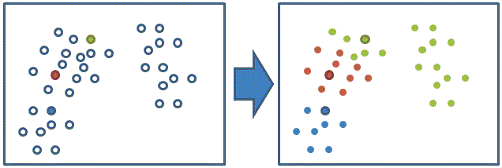
2. 計算每個資料xi 對應到最短距離的群中心
計算每個資料xi 對應到最短距離的群中心 (固定 u_{i} 求解所屬群 S_{i})

Slide 27
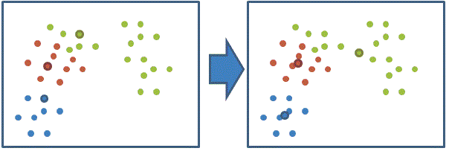
3.利用目前得到的分類重新計算群中心
利用目前得到的分類重新計算群中心 (固定 S_{i} 求解群中心 u_{i})
重複step 2,3直到收斂
(達到最大疊代次數 or 群心中移動距離很小)

Slide 28
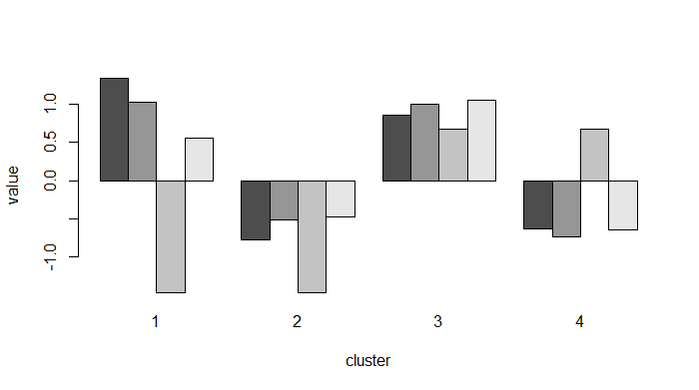
使用kmeans 分群
set.seed(22)
fit = kmeans(customer, 4)
barplot(t(fit$centers), beside = TRUE,xlab="cluster", ylab="value")

Slide 29
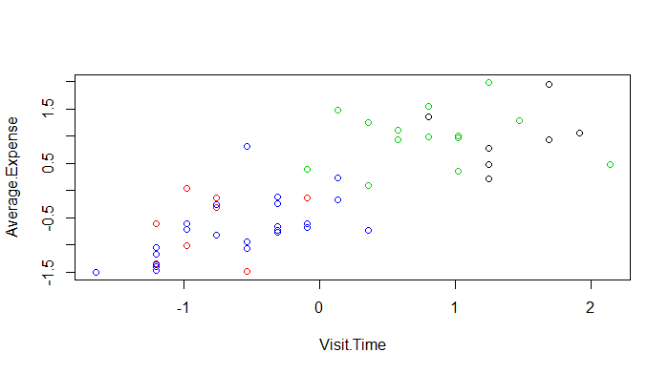
繪製分群結果
plot(customer, col = fit$cluster)

Slide 30
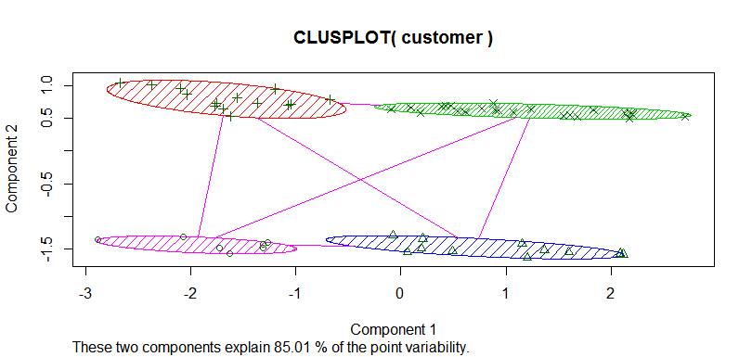
或使用clustplot
clusplot(customer, fit$cluster, color=TRUE, shade=TRUE)

Slide 31

評估分群效果
定義:
群內之間點的平均距離 (群內的點平均距離越小)
群間之間的平均距離 (群間點的平均距離越大)
a(x) 為 x 距離群內其他點的平均距離
b(x) 是 x 距離其他群內點之間的最小平均距離
$$Silhouette\left(x\right)= \frac{b\left(x\right)−a(x)}{max(\left[b\left(x\right),a(x)\right])}$$

Slide 32
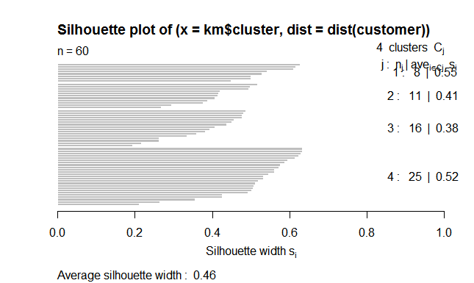
計算 Average Silhouette Width
set.seed(22)
km = kmeans(customer, 4)
kms = silhouette(km$cluster,dist(customer))
summary(kms)
plot(kms)
越接近1 代表群體的品質越好

Slide 33
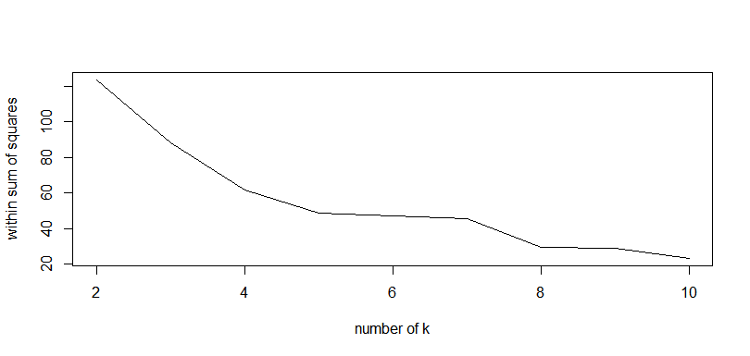
如何決定K值 (WSS)
nk = 2:10
set.seed(22)
WSS = sapply(nk, function(k) {
kmeans(customer, centers=k)$tot.withinss
})
WSS
plot(nk, WSS, type="l", xlab= "number of k", ylab="within sum of squares")
找到坡度改變的那一點

Slide 34
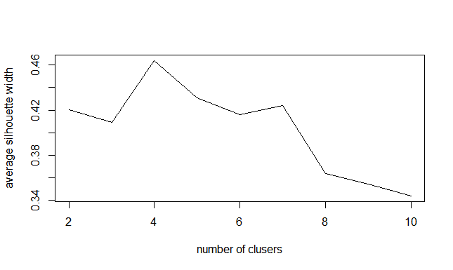
如何決定K值 (Average Silhouette Width)
library(fpc)
SW = sapply(nk, function(k) {
cluster.stats(dist(customer), kmeans(customer, centers=k)$cluster)$avg.silwidth
})
plot(nk, SW, type="l", xlab="number of clusers", ylab="average silhouette width")
找到最大值那點

Slide 35
比較不同分群演算法
single_c = hclust(dist(customer), method="single")
hc_single = cutree(single_c, k = 4)
complete_c = hclust(dist(customer), method="complete")
hc_complete = cutree(complete_c, k = 4)
set.seed(22)
km = kmeans(customer, 4)
cs = cluster.stats(dist(customer), km$cluster)
cs[c("within.cluster.ss","avg.silwidth")]
sapply(list(kmeans = km$cluster, hc_single = hc_single, hc_complete = hc_complete), function(c) cluster.stats(dist(customer), c)[c("within.cluster.ss","avg.silwidth")])

Slide 36
實際分析: 匯入資料
data(iris)
data <- iris[,-5]
class <- iris[,5]

Slide 37
實際分析: 進行K-means 分析
results <- kmeans(data,3)
results
results$size
results$cluster

Slide 38
實際分析: 分析分群結果
table(class,results$cluster)
par(mfrow = c(2, 2))
plot(data$Petal.Length,data$Petal.Width,col=results$cluster)
plot(data$Petal.Length,data$Petal.Width,col=class)
plot(data$Sepal.Length, data$Sepal.Width,col=results$cluster)
plot(data$Sepal.Length, data$Sepal.Width,col=class)

Slide 39
降低維度

Slide 40
降低維度
影響事情發展的因素是多元性的;但不同因素之間會互相影響(共線性)，或相重疊;進而影響到統計結果的真實性
使用降低維度來降低訊息重疊
使用降低維度來減少工作量
找出一個互不相關的綜合指標來反映原本數據所含大部分的訊息

Slide 41
降低維度的應用
透過產生一有最大變異數的欄位線性組合，可用來降低原本問題的維度與複雜度
e.g. 濃縮用到的特徵，編纂成一個新指標
產生經濟指標
去掉不必要的變量
e.g.減少工作量，還有避免誤用指標
變量排序與篩選

Slide 42
降低維度的歷史
Stone 於1974 年對美國1929 ~ 1938 年經濟數據的研究
透過降低維度找到三個主成分(解釋度達97.4%)，以總結17個變數
F1 總收入
F2 總收入變化率
F3 經濟發展趨勢
主成分保留了原始變量大部分的訊息
主成分個數少於原變量的個數
主成分之間互不相關
每個主成分都是原始變數的線性組合

Slide 43
降低維度的方法
選擇特徵 (Feature Selection)
從原有的特徵中挑選出最佳的部分特徵
能夠簡化分類器的計算
幫助瞭解分類問題的因果關係
抽取特徵 (Feature Extraction)
將資料群由高維度的空間中投影到低維度的空間
找出一組基底向量（base）來進行線性座標轉換
使得轉換後的座標，能夠符合某一些特性

Slide 44
選擇特徵
選擇特徵 (Feature Selection)
從原有的特徵中挑選出最佳的部分特徵
能夠簡化分類器的計算
幫助瞭解分類問題的因果關係

Slide 45
特徵排序 (Feature Ranking)
根據設定條件將特徵做排序，並從中選擇高於閥值的特徵
for each feature F_i
wf_i = getFeatureWeight(F_i)
add wf_i to weight_list
sort weight_list
choose top-k features

Slide 46
特徵排序實作
install.packages("FSelector")
library(FSelector)
weights = random.forest.importance(churn~., trainset, importance.type = 1)
print(weights)
subset = cutoff.k(weights, 5)
f = as.simple.formula(subset, "Class")
print(f)
Notes:
Random.forest.inportance
Permutation Test, non-significant, rearrange won’t affect outcome
Information Gain, the decrease of impurity.

Slide 47
使用caret 套件排序特徵
library(caret)
control = trainControl(method="repeatedcv", number=10, repeats=3)
model = train(churn~., data=trainset, method="rpart", preProcess="scale", trControl=control)
importance = varImp(model, scale=FALSE)
importance

Slide 48
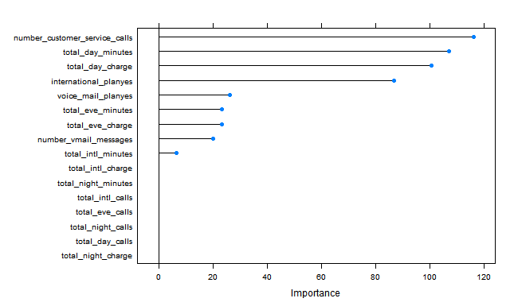
繪製特徵排序圖
plot(importance)

Slide 49
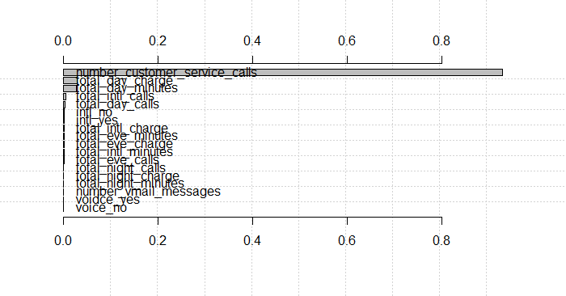
使用rminer
install.packages("rminer")
library(rminer)
model=fit(churn~.,trainset,model="rpart")
VariableImportance=Importance(model,trainset,method="sensv")
L=list(runs=1,sen=t(VariableImportance$imp),sresponses=VariableImportance$sresponses)
mgraph(L,graph="IMP",leg=names(trainset),col="gray",Grid=10)

Slide 50
分類演算法內建 (e.g. glm)
model.stock <- glm(default~.,data=training_data,family=binomial())
summary(model.stock)
model.step <- stepAIC(model.stock)
summary(model.step)

Slide 51
子集合選擇 (Subset Select)
從既有特徵中選擇最好的子集合
暴力法
最近法 (Heuristic)
第一個挑選的特徵必定是辨識率最高的特徵。
下一個挑選的特徵必定是和原本已選取的特徵合併後，辨識率最高的一個。
重複步驟 ，直至挑選出全部的特徵。
S = all subsets
for each subset s in S
evaluate(s)
return (the best subset)

Slide 52
暴力法
1 input
x1
x2
x3
x4
x5
x1, x2
x1, x3
x1, x4
x1, x5
x2, x3
.
.
.
2 inputs
x1, x2, x3
x1, x2, x4
x1, x2, x5
x1, x3, x4
.
.
.
3 inputs
4 inputs
x1, x2, x3, x4
x1, x2, x3, x5
x1, x2, x4, x5
.
.
.

Slide 53
最近法 (Forward Selection)
1 input
x1
x2
x3
x4
x5
2 inputs
x2, x1
x2, x3
x2, x4
x2, x5
3 inputs
x2, x4, x1
x2, x4, x3
x2, x4, x5
4 inputs
x2, x4, x3, x1
x2, x4, x3, x5

Slide 54
建立評估器 (Evaluator)
evaluator = function(subset) {
k = 5
set.seed(2)
ind = sample(5, nrow(trainset), replace = TRUE)
results = sapply(1:k, function(i) {
train = trainset[ind ==i,]
test = trainset[ind !=i,]
tree = rpart(as.simple.formula(subset, "churn"), trainset)
error.rate = sum(test$churn != predict(tree, test, type="class")) / nrow(test)
return(1 - error.rate)
})
return(mean(results))
}

Slide 55
找出辨識率最高的子集合
attr.subset = hill.climbing.search(names(trainset)[!names(trainset) %in% "churn"], evaluator)
f = as.simple.formula(attr.subset, "churn")
print(f)

Slide 56
抽取特徵
抽取特徵 (Feature Extraction)
將資料群由高維度的空間中投影到低維度的空間
找出一組基底向量（base）來進行線性座標轉換
使得轉換後的座標，能夠符合某一些特性

Slide 57
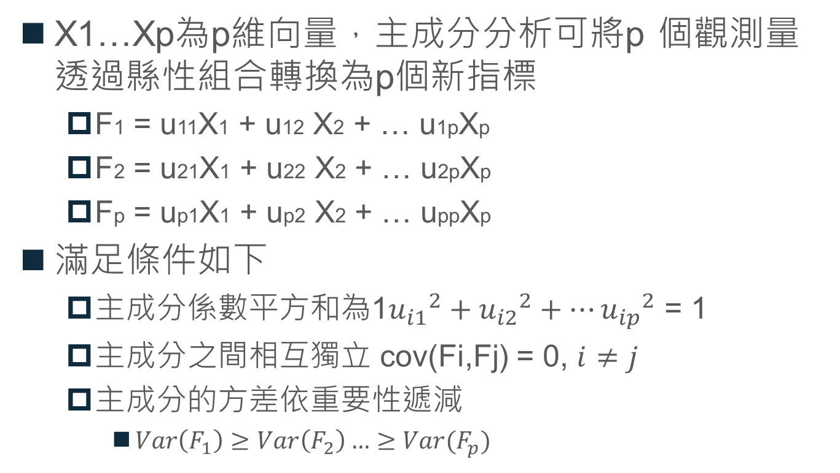
主成分分析模型
X1…Xp為p維向量，主成分分析可將p 個觀測量透過縣性組合轉換為p個新指標
F1 = u11X1 + u12 X2 + … u1pXp
F2 = u21X1 + u22 X2 + … u2pXp
Fp = up1X1 + up2 X2 + … uppXp
滿足條件如下
主成分係數平方和為1${u_{i1}}^{2}+{u_{i2}}^{2}+…{u_{ip}}^{2}$ = 1
主成分之間相互獨立 cov(Fi,Fj) = 0, $i≠j$
主成分的方差依重要性遞減
$Var\left(F_{1}\right)≥Var\left(F_{2}\right)…≥Var(F_{p})$

Slide 58
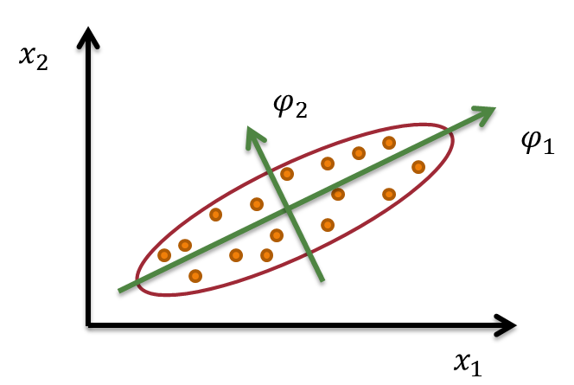
主成分分析目的
簡化變量
主成分的個數小於原始變量的個數
主成分盡可能反映原來變量的訊息

Slide 59
主成分分析
data(swiss)
swiss = swiss[,-1]
swiss.pca = prcomp(swiss,
center = TRUE,
scale = TRUE)
swiss.pca
summary(swiss.pca)
predict(swiss.pca, newdata=head(swiss, 1))

Slide 60
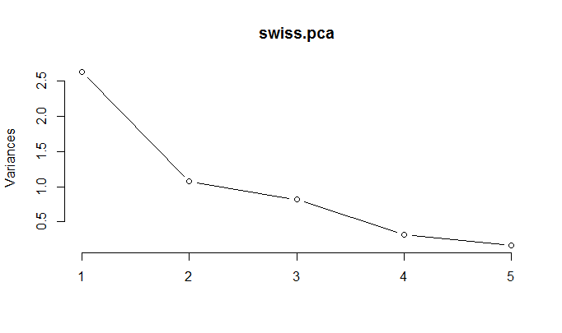
碎石圖 (scree plot)
碎石圖 (scree plot)
screeplot(swiss.pca, type="barplot")
screeplot(swiss.pca, type="line")

Slide 61
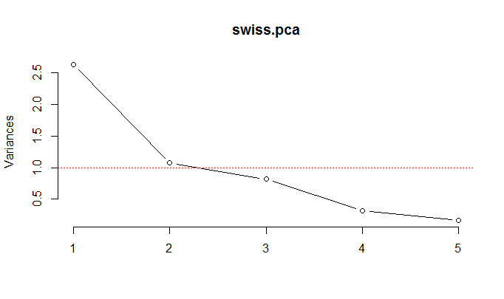
判斷主成分個數
swiss.pca$sdev
swiss.pca$sdev ^ 2
which(swiss.pca$sdev ^ 2> 1)
screeplot(swiss.pca, type="line")
abline(h=1, col="red", lty= 3)

Slide 62
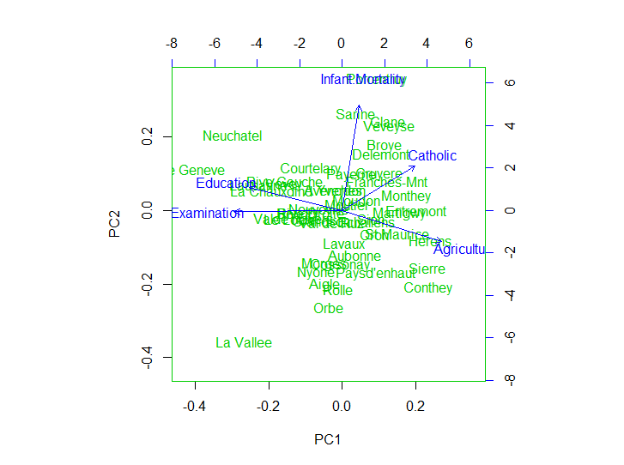
PCA 雙邊圖
plot(swiss.pca$x[,1], swiss.pca$x[,2], xlim=c(-4,4))
text(swiss.pca$x[,1], swiss.pca$x[,2], rownames(swiss.pca$x), cex=0.7, pos=4, col="red")
biplot(swiss.pca)

Slide 63
降低維度應用: 編列幸福指數指標
縣市
營利事業銷售額
經濟發展支出佔歲出比例
得收入者平均每人可支配所得
2012年《天下雜誌》幸福城市大調查 - 第505期

Slide 64
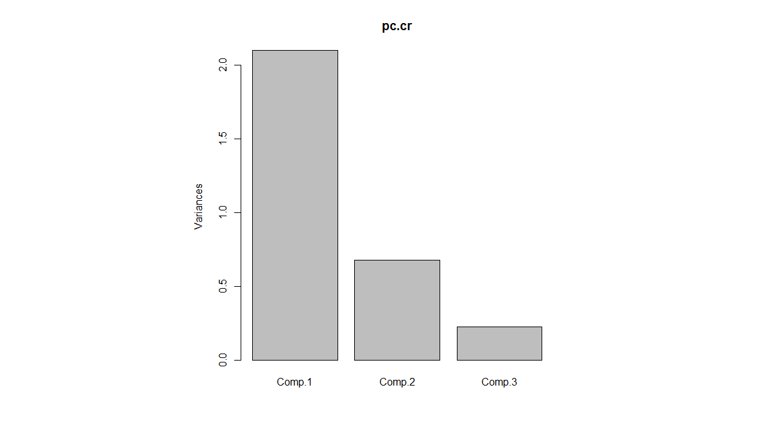
降低維度應用: 組成分析
dataset <- read.csv('eco_index.csv',head=TRUE, sep=',', row.names=1)
pc.cr <- princomp(dataset, cor = TRUE)
plot(pc.cr)

Slide 65
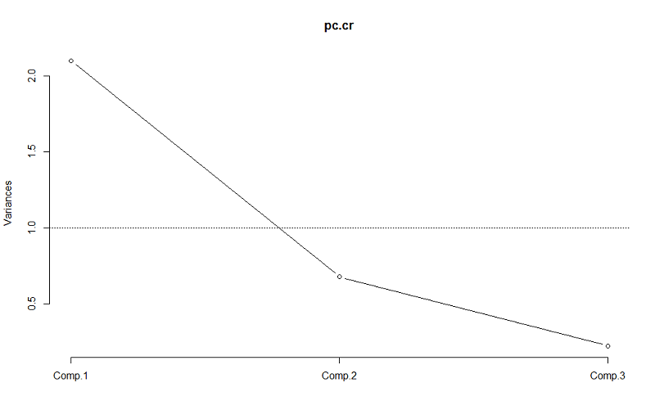
降低維度應用: 繪製碎石圖
screeplot(pc.cr, type="lines")
abline(h=1, lty=3)

Slide 66
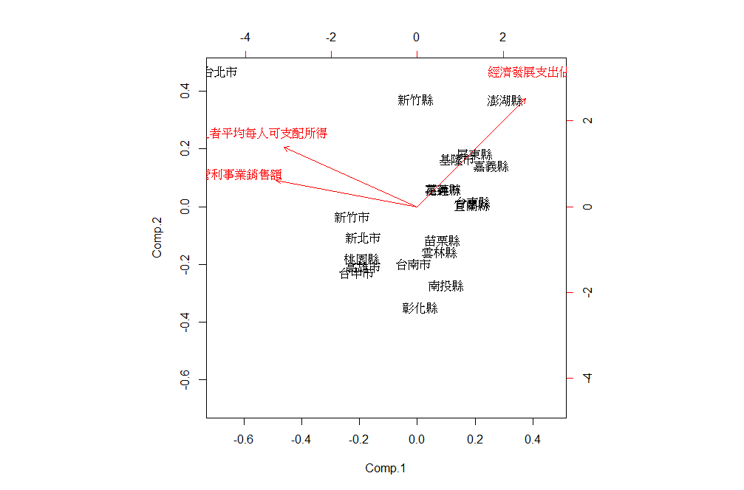
降低維度應用: PCA 雙邊圖
biplot(pc.cr)

Slide 67
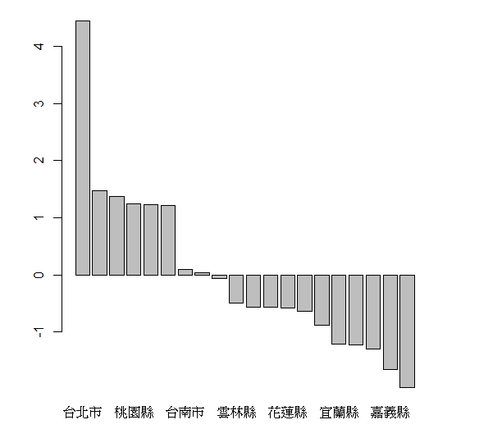
降低維度應用: 繪製直方圖
barplot(sort(-pc.cr$scores[,1], TRUE))

Slide 68
R資料分析實戰

Slide 69

Kaggle

Slide 70

鐵達尼號資料集

Slide 71
讀取資料
下載資料集
https://www.kaggle.com/c/titanic-gettingStarted/download/train.csv
讀取資料集
train.data = read.csv("train.csv", na.strings=c("NA", ""))

Slide 72
變數敘述
survival Survival
(0 = No; 1 = Yes)
pclass Passenger Class
(1 = 1st; 2 = 2nd; 3 = 3rd)
name Name
sex Sex
age Age
sibsp Number of Siblings/Spouses Aboard
parch Number of Parents/Children Aboard
ticket Ticket Number
fare Passenger Fare
cabin Cabin
embarked Port of Embarkation
(C = Cherbourg; Q = Queenstown; S = Southampton)

Slide 73
特別註記
Pclass is a proxy for socio-economic status (SES)
1st ~ Upper; 2nd ~ Middle; 3rd ~ Lower
Age is in Years; Fractional if Age less than One (1)
If the Age is Estimated, it is in the form xx.5
With respect to the family relation variables (i.e. sibsp and parch)
some relations were ignored. The following are the definitions used
for sibsp and parch.
Sibling: Brother, Sister, Stepbrother, or Stepsister of Passenger Aboard Titanic
Spouse: Husband or Wife of Passenger Aboard Titanic (Mistresses and Fiances Ignored)
Parent: Mother or Father of Passenger Aboard Titanic
Child: Son, Daughter, Stepson, or Stepdaughter of Passenger Aboard Titanic
Other family relatives excluded from this study include cousins,
nephews/nieces, aunts/uncles, and in-laws. Some children travelled
only with a nanny, therefore parch=0 for them. As well, some
travelled with very close friends or neighbors in a village, however,
the definitions do not support such relations.

Slide 74
小測驗
試用之前教過的資料操作方法，觀察Titanic 的 train.data資料集(例如: head, tail, class) 回答:
有多少筆資料?
有多少個變數?

Slide 75
轉換型態
train.data$Survived = factor(train.data$Survived)
train.data$Pclass = factor(train.data$Pclass)

Slide 76
找到遺失值
is.na(train.data$Age)
sum(is.na(train$Age) == TRUE)
sum(is.na(train$Age) == TRUE) / length(train$Age)
sapply(train.data, function(df) {
sum(is.na(df)==TRUE)/ length(df);
})

Slide 77
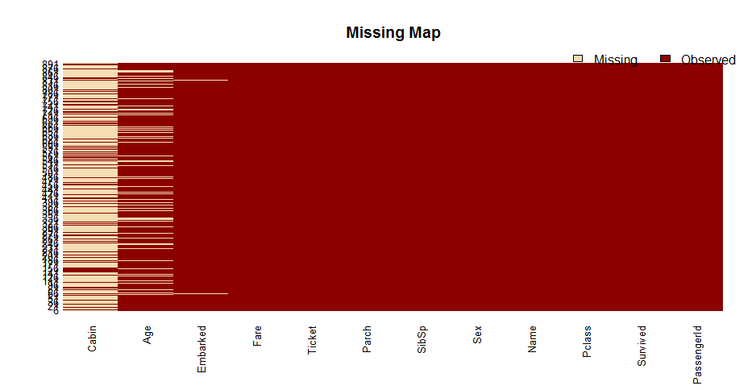
使用Amelia 找到遺失值
install.packages("Amelia")
require(Amelia)
missmap(train.data, main="Missing Map")

Slide 78
補上船地點遺失值
table(train.data$Embarked, useNA = "always")
rain.data$Embarked[which(is.na(train.data$Embarked))] = 'S';
table(train.data$Embarked, useNA = "always")

Slide 79
補年紀遺失值
train.data$Name = as.character(train.data$Name)
table_words = table(unlist(strsplit(train.data$Name, "\\s+")))
sort(table_words [grep('\\.',names(table_words))], decreasing=TRUE)
tb = cbind(train.data$Age, str_match(train.data$Name, " [a-zA-Z]+\\."))
table(tb[is.na(tb[,1]),2])

Slide 80
以平均值補遺失年齡
mean.mr = mean(train.data$Age[grepl(" Mr\\.", train.data$Name) & !is.na(train.data$Age)])
mean.mrs = mean(train.data$Age[grepl(" Mrs\\.", train.data$Name) & !is.na(train.data$Age)])
mean.dr = mean(train.data$Age[grepl(" Dr\\.", train.data$Name) & !is.na(train.data$Age)])
mean.miss = mean(train.data$Age[grepl(" Miss\\.", train.data$Name) & !is.na(train.data$Age)])
mean.master = mean(train.data$Age[grepl(" Master\\.", train.data$Name) & !is.na(train.data$Age)])
train.data$Age[grepl(" Mr\\.", train.data$Name) & is.na(train.data$Age)] = mean.mr
train.data$Age[grepl(" Mrs\\.", train.data$Name) & is.na(train.data$Age)] = mean.mrs
train.data$Age[grepl(" Dr\\.", train.data$Name) & is.na(train.data$Age)] = mean.dr
train.data$Age[grepl(" Miss\\.", train.data$Name) & is.na(train.data$Age)] = mean.miss
train.data$Age[grepl(" Master\\.", train.data$Name) & is.na(train.data$Age)] = mean.master

Slide 81
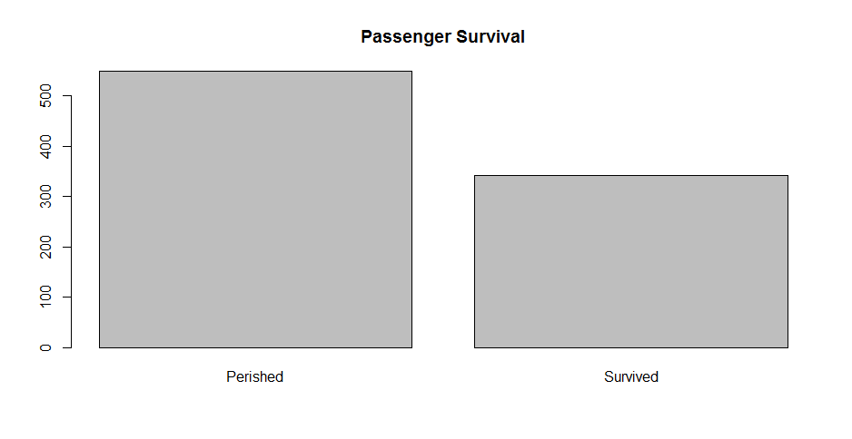
統計生存數
barplot(table(train.data$Survived), main="Passenger Survival", names= c("Perished", "Survived"))

Slide 82
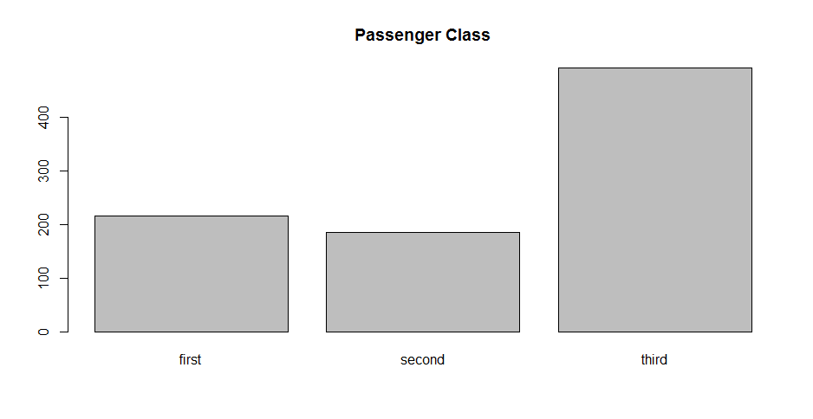
分析船艙別
barplot(table(train.data$Pclass), main="Passenger Class", names= c("first", "second", "third"))

Slide 83
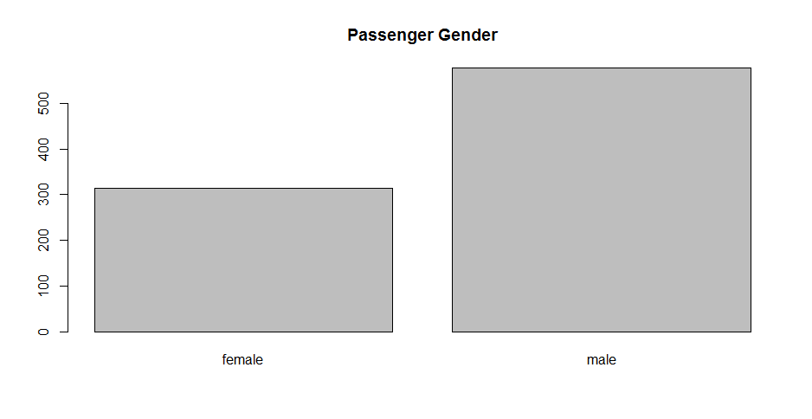
分析性別
barplot(table(train.data$Sex), main="Passenger Gender")

Slide 84
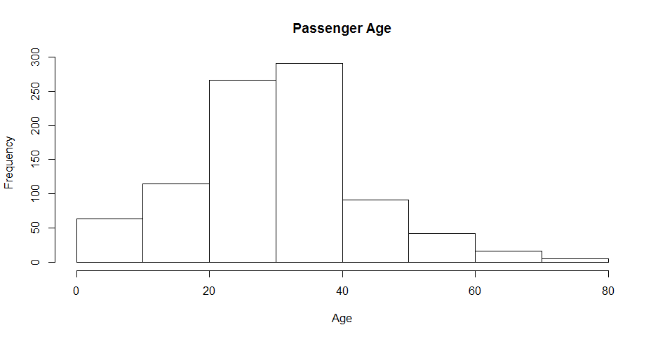
分析年紀
hist(train.data$Age, main="Passenger Age", xlab = "Age")

Slide 85
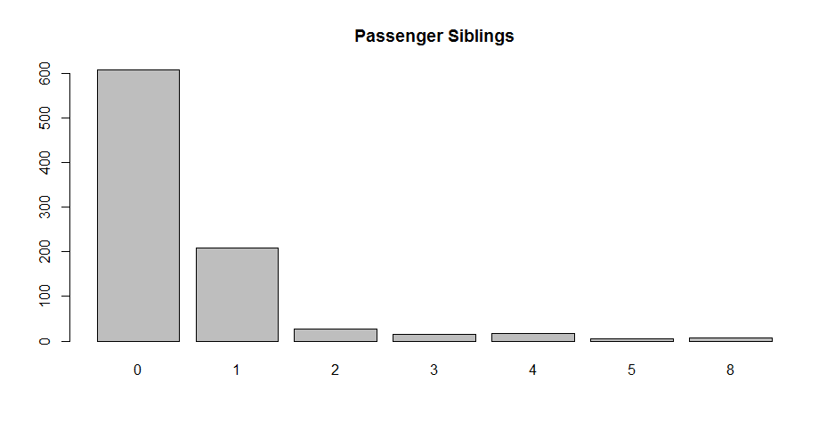
分析兄弟姊妹
barplot(table(train.data$SibSp), main="Passenger Siblings")

Slide 86
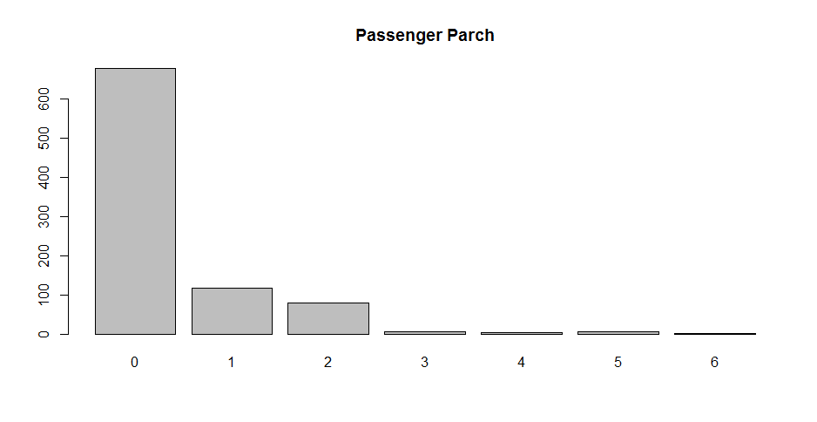
分析父母小孩
barplot(table(train.data$Parch), main="Passenger Parch")

Slide 87
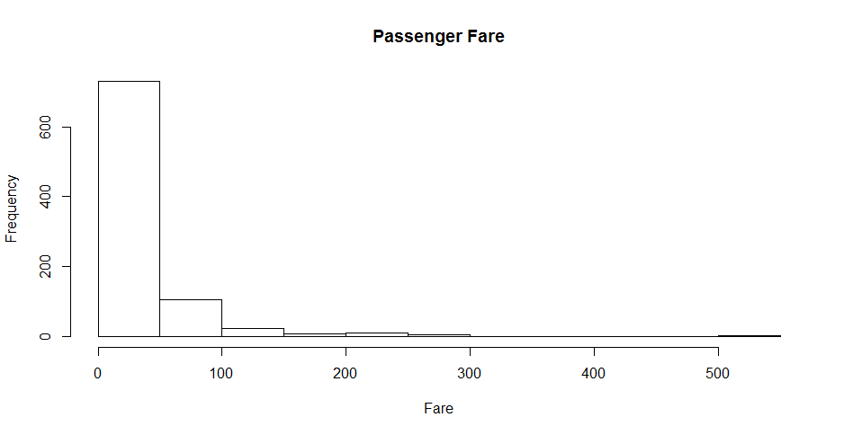
分析票價
hist(train.data$Fare, main="Passenger Fare", xlab = "Fare")

Slide 88
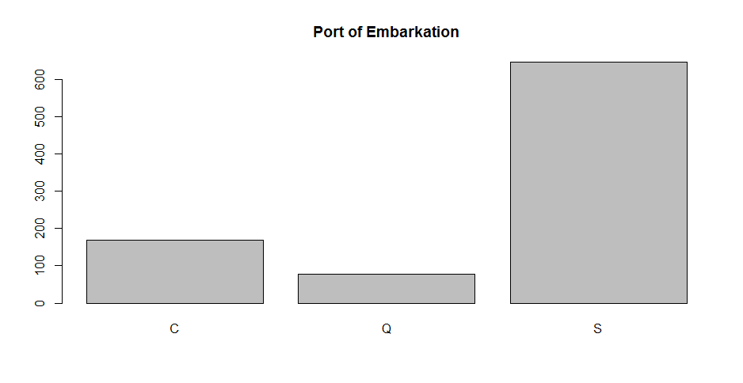
分析登船地點
barplot(table(train.data$Embarked), main="Port of Embarkation")

Slide 89
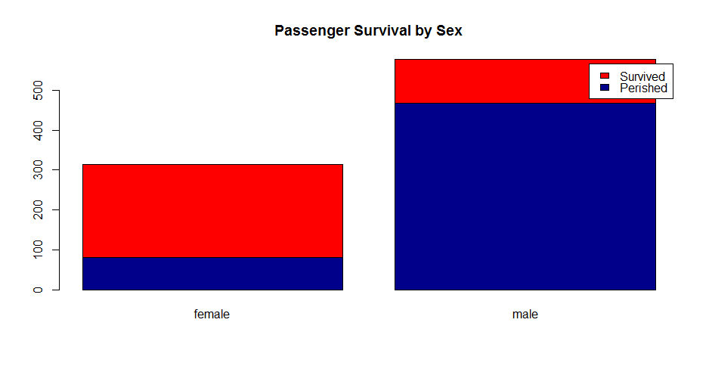
分析性別與生存關係
counts <- table( train.data$Survived, train.data$Sex)
barplot(counts, col=c("darkblue","red"), legend = c("Perished", "Survived"), main = “Passenger Survival by Sex”)

Slide 90
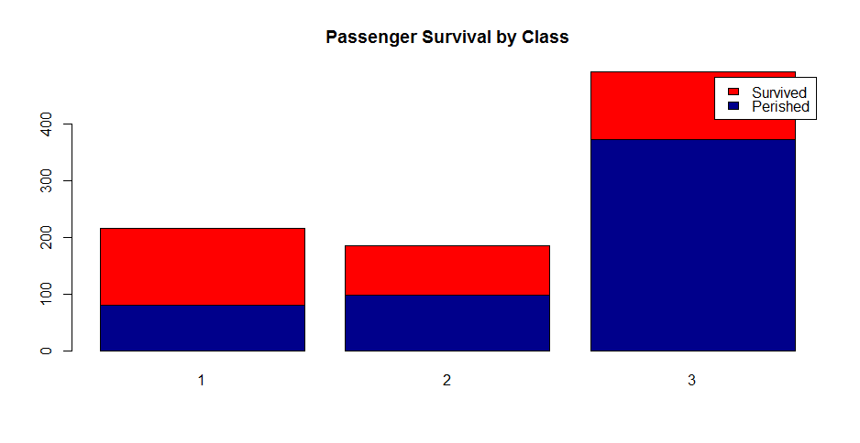
分析艙別與生存關係
counts <- table( train.data$Survived, train.data$Pclass)
barplot(counts, col=c("darkblue","red"), legend =c("Perished", "Survived"), main= "Titanic Class Bar Plot" )

Slide 91
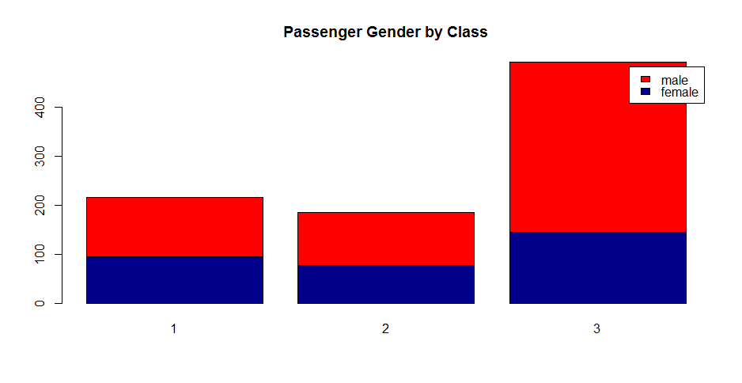
分析性別對艙別關係
counts <- table( train.data$Sex, train.data$Pclass)
barplot(counts, col=c("darkblue","red"), legend = rownames(counts), main= "Passenger Gender by Class")

Slide 92
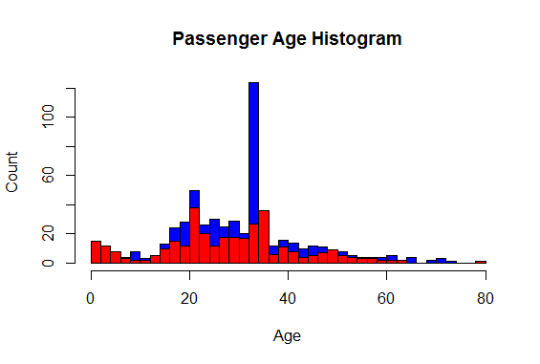
年紀直方圖比對
hist(train.data$Age[which(train.data$Survived == "0")], main= "Passenger Age Histogram", xlab="Age", ylab="Count", col ="blue", breaks=seq(0,80,by=2))
hist(train.data$Age[which(train.data$Survived == "1")], col ="red", add = T, breaks=seq(0,80,by=2))

Slide 93
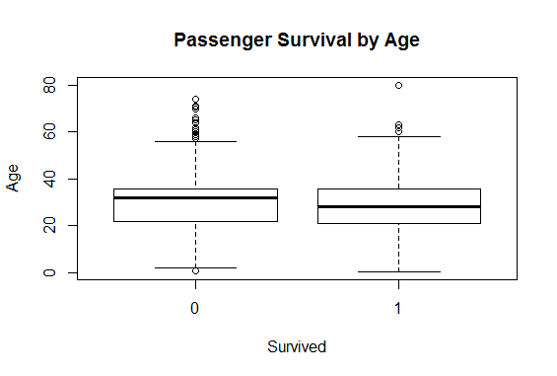
生存對年紀分析圖
boxplot(train.data$Age ~ train.data$Survived,
main="Passenger Survival by Age",
xlab="Survived", ylab="Age")

Slide 94
年紀分組統計
train.child = train.data$Survived[train.data$Age < 13]
length(train.child[which(train.child == 1)] ) / length(train.child)
train.youth = train.data$Survived[train.data$Age >= 15 & train.data$Age < 25]
length(train.youth[which(train.youth == 1)] ) / length(train.youth)
train.adult = train.data$Survived[train.data$Age >= 20 & train.data$Age < 65]
length(train.adult[which(train.adult == 1)] ) / length(train.adult)
train.senior = train.data$Survived[train.data$Age >= 65]
length(train.senior[which(train.senior == 1)] ) / length(train.senior)

Slide 95
將資料分為Training 跟Testing Set
split.data <- function(data, p = 0.7, s = 666){
set.seed(s)
index <- sample(1:dim(data)[1])
train <- data[index[1:floor(dim(data)[1] * p)], ]
test <- data[index[((ceiling(dim(data)[1] * p)) + 1):dim(data)[1]], ]
return(list(train = train, test = test))
}
allset= split.data(train.data, p = 0.7)
trainset = allset$train
testset = allset$test

Slide 96
使用決策樹
install.packages('party')
require('party')
train.ctree = ctree(Survived ~ Pclass + Sex + Age + SibSp + Fare + Parch + Embarked, data=trainset)
train.ctree

Slide 97
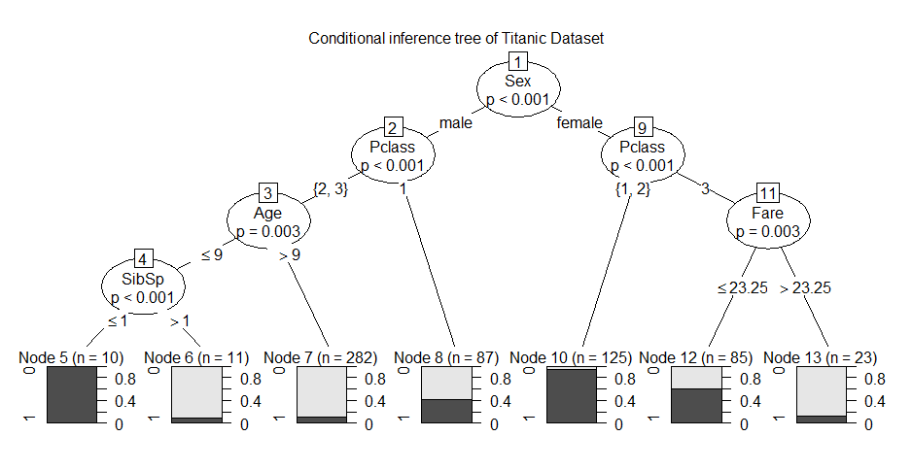
繪製決策樹
plot(train.ctree, main="Conditional inference tree of Titanic Dataset")

Slide 98
改用SVM
install.packages('e1071')
require('e1071')
svm.model <- svm(Survived ~ Pclass + Sex + Age + SibSp + Fare + Parch + Embarked, data = trainset, probability = TRUE)

Slide 99
驗證預測能力
ctree.predict = predict(train.ctree, testset)
install.packages("caret")
require(caret)
confusionMatrix(ctree.predict, testset$Survived)

Slide 100
繪製ROC 曲線
train.ctree.pred <- predict(train.ctree, testset)
train.ctree.prob <- 1- unlist(treeresponse(train.ctree, testset), use.names=F)[seq(1,nrow(testset)*2,2)]
require(ROCR)
train.ctree.prob.rocr <- prediction(train.ctree.prob, testset$Survived)
train.ctree.perf <- performance(train.ctree.prob.rocr, "tpr","fpr")
train.ctree.auc.perf = performance(train.ctree.prob.rocr, measure = "auc", x.measure = "cutoff")

Slide 101
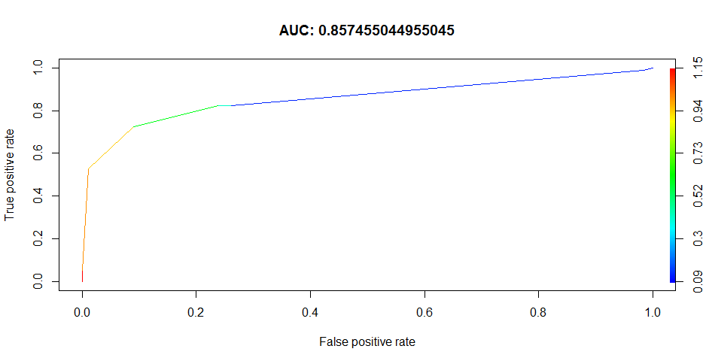
繪製ROC 曲線
plot(train.ctree.perf, col=2,colorize=T, main=paste("AUC:", train.ctree.auc.perf@y.values))

